Slide 1
点燃
品牌私域运营中心
点燃私域训练营落地实操宝典
所有传统领域出现过的机会，都值得用企微私域再做一遍！

Slide 2
点燃
品牌私域运营中心
Part 9 数据分析

Slide 3
私域的数据分析维度
点燃
分析的前提条件：将私域运营全面数据化
前期调研
精准引流
安家流程
营销变现
用户裂变
用户画像
加粉
互动留存
营销活动
裂变数据
· 基础资料：
性别/年龄/地区/职业
· 消费能力：
收入/住房/手机品牌
· 兴趣点：
商品偏好/服务偏好/内容偏好
· 产品相关：
产品关注点/购买意向/分享习惯
· 加粉达标率
· 各渠道日增粉人数
· 各渠道转粉率
· 各渠道加粉成本
· 各渠道日掉粉人数
· 各渠道掉粉率
· 各渠道粉丝价值(月)
· 各渠道高活跃人数
· 各渠道裂变粉人数
· 新粉进群率
· 48H退群率
· 群活跃人数比例
· 群发打开率
· 活动参与率
· 每日群打卡人数/连续7/14天打卡人数
· 用户积分分布图
· 会员等级分布图
· 新粉首单率
· 进群领券率/开单率
· 商品回购周期
· 老客回购率
· KOC比例
· 活动触达人数
· 活动领券人数
· 直播观看/点赞人数
· 活动下单人数/转化率
· 活动付款金额
· 活动客单价/件单价
· 成交用户来源比例
· 转化率
· 连单率
· 客单价
· 件单价
· 退货率/退款率
· 裂变活动加粉达标率
· 活动触达人数
· 活动参与人数
· 活动裂变粉丝
· 用户裂变排行榜
· 各阶梯达成人数
· 最高阶梯数
· 有效分享人数
· 裂变率
· 裂变掉粉率/留存率
· 裂变加粉成本

Slide 4
前期调研的用户数据分析方法
点燃
用户画像的数据分析
案例：通过抽样问卷做用户画像分析

Slide 5
借助调查问卷实现用户画像的数据分析：
点燃
以某玛咖酒项目为例

Slide 6
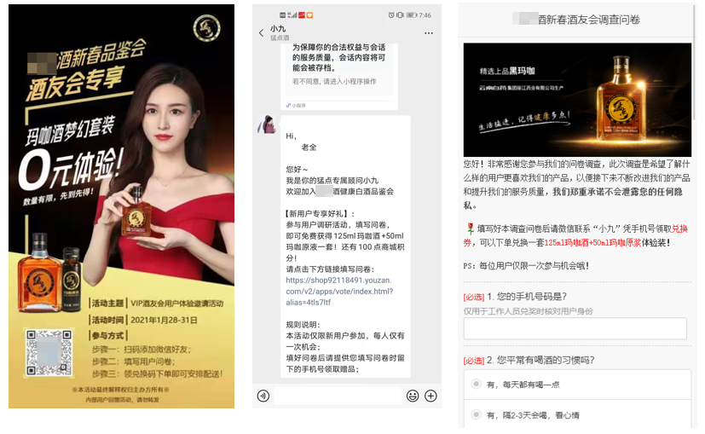
借助调查问卷实现用户画像的数据分析：
点燃
在加粉流程的欢迎语中设置一个调查问卷的流程，把填写问卷作为获取新用户礼品兑换码的前提条件
然后把用户选择的答案作为用户标签，就可以同时完成【用户画像】【打标】【开首单】的操作

Slide 7
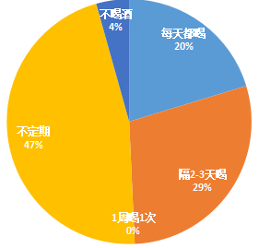
借助调查问卷实现用户画像的数据分析：
点燃
您平常有喝酒的习惯吗？
您平常是喜欢喝什么类型的酒呢？
复购客户
复购客户
有，每天都有喝一点 | 17%
有，隔2-3天会喝 | 33%
不定期，看心情 | 33%
没有喝酒的习惯 | 17%
白酒 | 38%
药酒 | 12%
红酒 | 38%
啤酒 | 12%
分析：
一半的人有定期饮酒习惯，所以中年人喝酒就类似年轻人喝奶茶的行为习惯。
分析：
大部分人以喝白酒、红酒为主，基本符合人群定位。
体验客户
体验用户
有，每天都有喝一点 | 20%
有，隔2-3天会喝 | 29%
不定期，看心情 | 47%
没有喝酒的习惯 | 4%
白酒 | 33%
药酒 | 2%
红酒 | 20%
啤酒 | 27%
洋酒 | 8%

Slide 8
借助调查问卷实现用户画像的数据分析：
点燃
您在什么地方购买过酒类商品？
促成您购买本产品的原因是？/ 您尚未购买的疑虑是什么？
复购客户
复购客户：购买原因
购物网站 | 27%
烟酒店 | 20%
超市 | 27%
微商 | 13%
社区团购、便利店 | 13%
价格优惠 | 27%
产品成分 | 20%
包装外观 | 14%
朋友介绍 | 13%
效果、口味 | 26%
分析：
以线下超市、网购渠道为主，但用户并不排斥更多的购物渠道。
分析：
购买原因有很多，但未购买的主要疑虑在于品牌知名度。
体验客户
体验用户：存在的疑虑
购物网站 | 23%
烟酒店 | 22%
超市 | 33%
微商 | 6%
社区团购、便利店 | 16%
品牌没听过 | 32%
产品成分有疑虑 | 15%
不够优惠 | 16%
口味不喜欢 | 16%
效果不确定、包装外观一般 | 21%

Slide 9
借助调查问卷实现用户画像的数据分析：
点燃
您还会继续购买吗？/您购买玛咖酒时注重哪些方面？
您是否有兴趣尝试本产品并分享给身边的朋友？
复购客户：是否会再买
复购客户
会 | 50%
随缘 | 50%
不会 | 0%
愿意 | 83%
可以有偿分享 | 17%
不愿意 | 0%
分析：
复购客户再购买的意向度较高；体验用户则是注重成分、效果和口味。
分析：
用户分享意愿较高，但对分享送积分活动表现不积极，需要多次测试寻找用户偏好的分享方式。
体验客户：注重哪些方面
体验用户
品牌知名度 | 10%
产品成分 | 27%
使用效果 | 23%
口味 | 23%
包装设计、价格优惠 | 17%
愿意 | 84%
可以有偿分享 | 15%
不愿意 | 1%

Slide 10
借助调查问卷实现用户画像的数据分析：
点燃
您的性别是？
您的年龄是？
复购客户
复购客户
男性 | 83%
女性 | 17%
24-30岁 | 33%
31-40岁 | 50%
50岁以上 | 17%
分析：
以男性用户为主，女性用户主要是用来送礼。
分析：
31-40岁为主要用户，复购和体验用户区别不大。
体验客户
体验用户
男性 | 91%
女性 | 9%
18-23岁 | 4%
24-30岁 | 28%
31-40岁 | 55%
41-50岁 | 10%
50岁以上 | 3%

Slide 11
借助调查问卷实现用户画像的数据分析：
点燃
您目前的婚恋情况是？
您目前的住房情况？
复购客户
复购客户
已婚 | 67%
未婚 | 33%
有房无贷 | 33%
供房 | 50%
租房 | 17%
分析：
大部分是已婚用户，与对应年龄段相匹配。
分析：
大部分用户是有房一族，体验用户无房贷压力的比例更高。
体验客户
体验用户
已婚 | 74%
未婚 | 26%
有房无贷 | 51%
供房 | 33%
租房 | 16%

Slide 12
借助调查问卷实现用户画像的数据分析：
点燃
您目前的月收入水平是？
您使用过的手机品牌？
复购客户
复购客户
低于3000元 | 16%
3000-6000元 | 50%
6000-10000元 | 17%
20000元以上 | 17%
华为 | 67%
小米 | 17%
三星 | 16%
分析：
复购用户的样本基数太小，体验用户的收入区间分布更为合理。
分析：
大部分是苹果和华为用户，与中年男性用户的手机品牌比例吻合。
体验
体验客户
低于3000元 | 6%
3000-6000元 | 29%
6000-10000元 | 29%
10000-20000元 | 29%
20000元以上 | 7%
苹果 | 42%
华为 | 38%
小米 | 9%
VIVO 三星 OPPO | 10%
其他 | 1%

Slide 13
借助调查问卷实现用户画像的数据分析：
点燃
您常住的省份？
您目前所从事的行业是？
复购客户
复购客户
江苏 | 33%
浙江 | 17%
安徽 | 17%
湖北 | 17%
北京 | 16%
商业服务 | 50%
建筑 | 33%
公共服务 | 17%
分析：
用户以南方省份为主，北方用户多集中在北京
分析：
用户的行业分布目前看来不存在规律。
体验客户
体验用户
江苏 | 19%
河南 | 22%
上海 | 17%
湖北 | 20%
北京 | 22%
住宿餐饮 | 24%
金融地产 | 22%
制造业 | 22%
公共服务 | 20%
建筑 | 12%

Slide 14
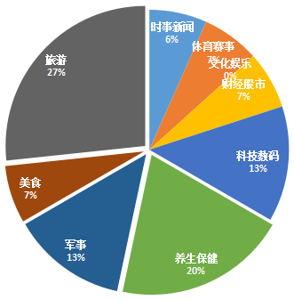
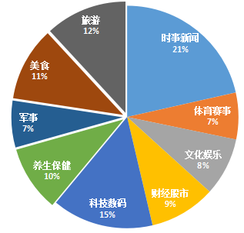
借助调查问卷实现用户画像的数据分析：
点燃
您平时对哪些商品、资讯比较感兴趣？
您平时常用的信息分享平台是？
复购客户
复购客户
财经股市 | 7%
科技数码 | 13%
养生保健 | 20%
军事 | 13%
美食 | 7%
旅游 | 27%
朋友圈 | 100%
分析：
私域的内容方向可以做旅游和养生，群话题可以做时事、股市和数码新奇特产品
分析：
大部分人更倾向于朋友圈分享，引导UGC外部发声存在一定难度。
体验客户
体验用户
时事新闻 | 21%
文化娱乐 | 8%
财经股市 | 10%
科技数码 | 15%
养生保健 | 10%
美食 | 11%
旅游 | 12%
朋友圈 | 61%
抖音 | 25%
微博 | 14%

Slide 15
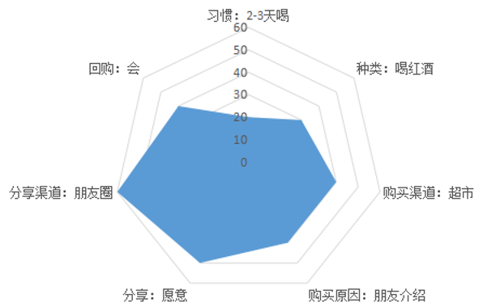
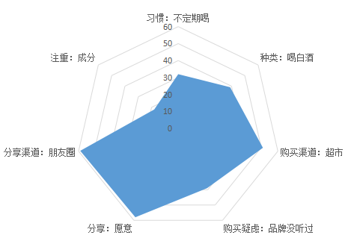
借助调查问卷实现用户画像的数据分析：
点燃
对付费用户做抽样调研
对未付费用户做抽样调研
(1)把前面每个问题用户选择最多的一项挑出来，做成雷达图，就可以描画出付费用户和未付费用户的画像
(2)然后比较两类用户差异最大的选项：
看得出，最明显的就是付费用户喝红酒的占比偏高，而未付费用户喝白酒的占比偏高

Slide 16
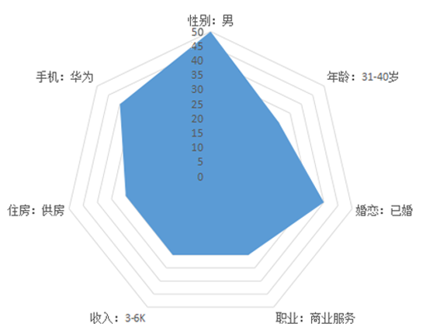
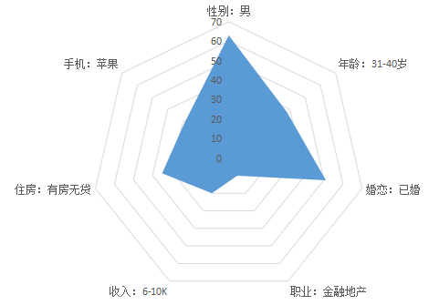
借助调查问卷实现用户画像的数据分析：
点燃
对付费用户做抽样调研
对未付费用户做抽样调研
(1)再用相同方法对两类用户的个人状况做个对比，发现付费用户的收入和生活水平是低于未付费用户的
综上，可以分析出：这类玛卡酒并不被喜欢喝白酒的人群所认可，反而用户消费习惯更偏向喝红酒的人群，而且有兴趣尝试的用户承受不了太高的价格，做变现活动时最好给到较大的折扣

Slide 17
精准引流之加粉数据分析方法
点燃
加粉数据的分析
如何通过AB测试提升转粉率
如何通过AB测试降低退群率
如何通过对比法提升首单开单率

Slide 18
[图片]
如何通过AB测试提升转粉率
点燃
以某男士洗护产品私域项目为例

Slide 19
如何通过AB测试提升转粉率
点燃
 |  | 11月18日 | 11月19日 | 11月20日 | 11月21日 | 11月22日 | 11月23日 | 11月24日
主动加粉 | 申请 | 80 | 80 | 97 | 402 | 217 | 416 | 483
A（萌妹话术） | 通过 | 6 | 5 | 6 | 19 | 16 | 27 | 25
 | 通过率 | 7.50% | 6.25% | 6.19% | 4.73% | 7.37% | 6.49% | 5.18%
主动加粉 | 申请 | 79 | 80 | 96 | 201 | 107 | 208 | 242
B（刮奖话术） | 通过 | 1 | 1 | 3 | 2 | 1 | 2 | 2
 | 通过率 | 1.27% | 1.25% | 3.13% | 1.00% | 0.93% | 0.96% | 0.83%
主动加粉数据分析的核心：
（1）加粉号分为AB两组，用户来源一致，采用不同的话术逻辑，测试对比通过率
（2）不断更换加粉话术和加粉利益点，对比通过率，得出最优的方案
A组话术：逻辑-贩卖人设
重要提醒！现为您分配一位萌妹纸客服，擅长颜值管理、爱发福利，请扫码笑纳↓↓↓
B组话术：逻辑-给利益点
恭喜！您得到一次XX送出的免费刮奖机会，100%中奖，扫码加福利官领取↓↓↓

Slide 20
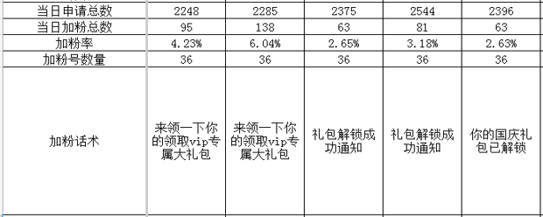
如何通过AB测试提升转粉率
点燃
当然也不见得人设逻辑的话术加粉率就一定比福利逻辑的加粉率高，也看用户质量，该品牌的某个竞品就刚好相反，由于经常做活动，主要都是价格敏感人群，给利益点效果反而更好：
找到加粉话术的设计逻辑后，下一步就可以从细节去优化加粉文案：
（1）继续做对比测试，看下是字数更少、更简洁好，还是字数多点把福利说清楚更好？
（2）是加粉时就直接告诉用户福利是什么，还是给他留个悬念，都可以进行对比

Slide 21
[图片]
如何通过AB测试降低退群率
点燃
以某傲娇的品牌特卖私域项目为例

Slide 22
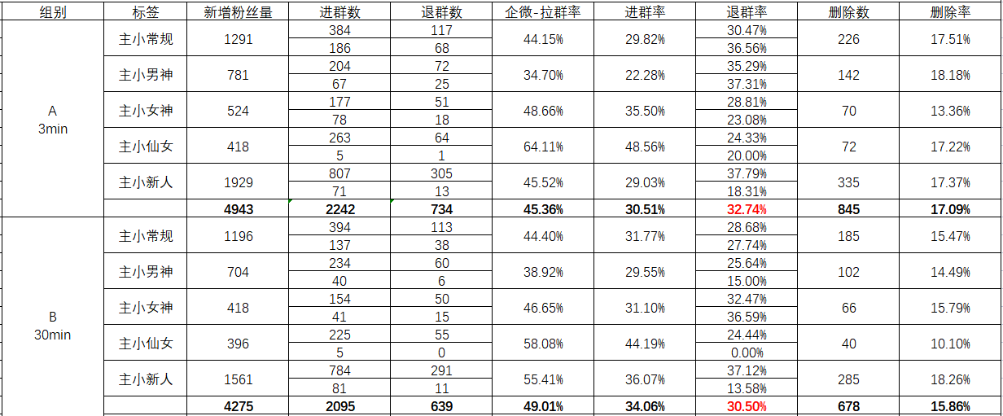
[图片]
如何通过AB测试降低退群率
点燃
在使用进群自动欢迎语作为引导用户领券的路径时，要考虑欢迎语触发频次对退群率的影响，
每个项目的用户进群频次差异很大，采用3分钟还是30分钟触发，需要进行测试，例如某电商平台将自动欢迎语由3min触发改成30min，就将退群率和掉粉率降低了2个点

Slide 23
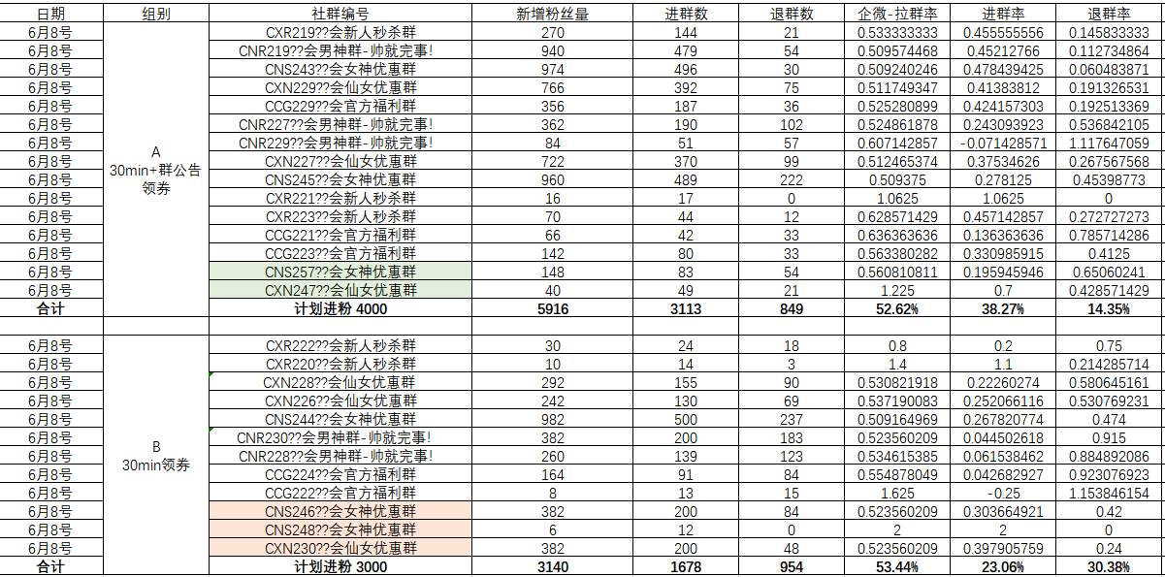
[图片]
如何通过AB测试降低退群率
点燃
延长欢迎语间隔，虽然解决了欢迎语扰民的问题，但是用户进群后看不到欢迎语无法领券，又导致一部分用户因不满而退群
那究竟是欢迎语频繁对退群率的影响更大，还是无法及时领券对退群率的影响更大？
于是再次通过AB组对比，撤掉群广告，A组可以通过群公告+欢迎语领券，B组只等静等欢迎语领券，就发现，及时领券非常重要
因此，最后采取的方案是：在群公告第一句就放置领券链接，然后延长自动欢迎语的触发时间，这样是最优方案

Slide 24
[图片]
如何通过对比法提升首单开单率
点燃
以某快时尚女装私域项目为例

Slide 25
开首单的数据对比法-不同利益点数据对比分析：
点燃
新首单活动优化（共三期优化）
第一期上线内容：
1、单款29元首单福利价
2、用户入群才可享受【首单福利价单品】
————进群首单率并不理想
第二期调整内容：
1、由原来的“首单福利单品”丰富至“首单福利专区”
2、从“单款”丰富至“6款”（2款29元、4款39元）
————进群首单率有所提升，但未达目标
第三期调整内容：
1、增加一款19.9元的首单福利款式
2、进群海报删除其他款衣服展示内容，仅保留19.9元款式
————进群首单率大幅度提升，但销售额明显下降
数据对比
时间周期 | 4.2-4.8 （第一期） | 4.9-4.15 （第二期） | 4.19-4.25 （第三期） | 环比
进群率 | 42.11% | 42.77% | 45.89% | 7.29%
进群首单量 | 7 | 9 | 15 | 66.67%
首单销售额 | 203 | 437 | 298.5 | -31.69%
进群首单率 | 5.98% | 9.09% | 21.43% | 135.74%
分析：增加用户的选择范围，降低首单的门槛双管齐下效果最佳

Slide 26
用户安家流程的数据分析方法
点燃
用户信任度分析
用户信任度分级漏斗分析方法

Slide 27
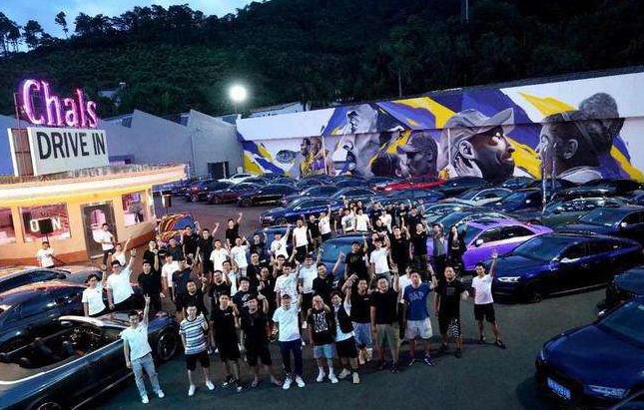
用户活跃度数据分析：
点燃
以某车友会项目为例

Slide 28
用户信任度建设如何做数据分析：
点燃
3天
7天
14天
36天
60天
100天
社
交
属
性
好友度50分
1.互动达50次
好友度500分
1.互动达500次
好友度1000分
1.引导朋友圈分享
好友度3000分
1.成为社区圈主
2.成为社群团长
3.裂变用户10+
好友度10分
1.互动达10次
好友度1500分
1.引导站外发文5篇
2.引导朋友圈分享5次
3.裂变用户5+
不反感
乐于接受
产生好感
表达忠诚
主动付出
愧于背叛
消
费
属
性
1.领取1+1体验套装优惠券并下单
1.用户收货并拍照返图
1.确认收货并好评1次
2.社区论坛发文1次
1.成为会员
2.首单消费
1.完成复购
1.消费金额1000元以上
2.成为黄金会员
90%
70%
65%
60%
30%
3%
首先结合用户特点制定一套双线用户成长体系：分社交线和消费线

Slide 29
用户信任度建设如何做数据分析：
点燃
不反感
好友度10分
领取1+1体验套装
乐于接受
好友度50分
用户收货并拍照返图
产生好感
好友度500分
确认收货并好评1次;社区论坛发文1次
表达忠诚
好友度1000分
成为会员;首单消费
主动付出
好友度1500分
完成复购
愧于背叛
好友度3000分
消费金额1000元以上;成为黄金会员
目前达成：93%
目前达成：6.2%
目前达成：2.69%
目前达成：2.18%
目前达成：1.38%
目前达成：0.07%
根据划分标准，筛选出每个阶段的用户并打上对应标签

Slide 30
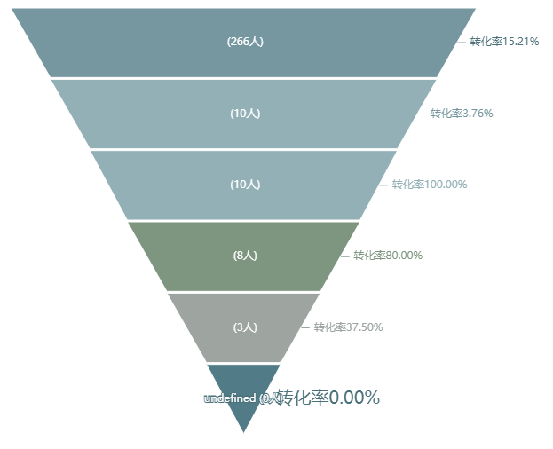
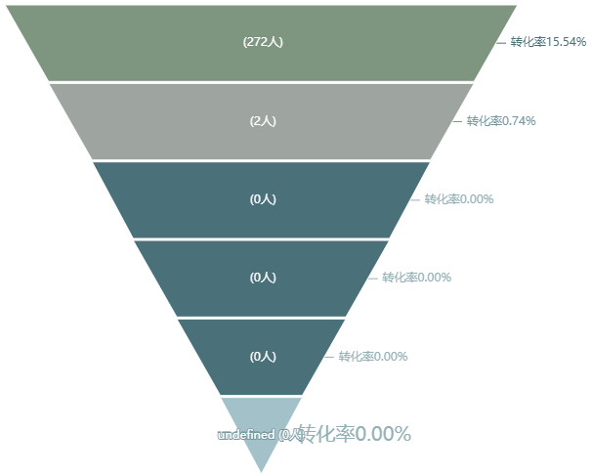
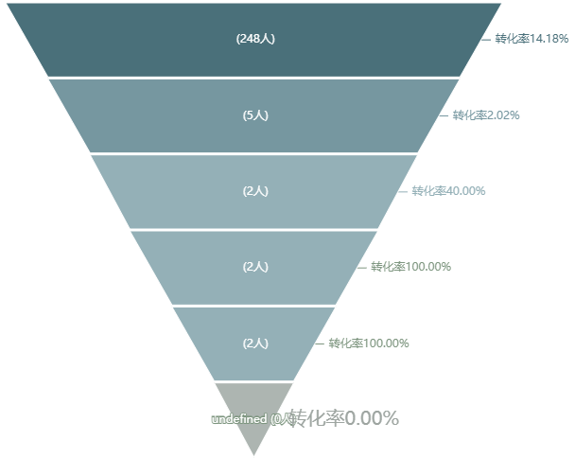
用户信任度建设如何做数据分析：
点燃
公众号用户漏斗
英菲尼迪车友会用户漏斗
哈弗H9车友会用户漏斗
不反感
乐于接受
产生好感
表达忠诚
主动付出
愧于背叛
把几个主要的用户来源渠道做成漏斗分层模型，分析每一层到下一层的转化率，
从上面的模型就可以分析出：L2用户继续往下转化的成功率比较稳定，当前难点在于从L1到L2的转化率偏低，需要针对L2的转化设计运营策略，其他层级的分析方法也是类似原理

Slide 31
用户裂变数据分析
点燃
裂变活动数据分析
解读多级裂变活动的数据统计表
裂变活动如何做数据分析
裂变活动关注的核心数据

Slide 32
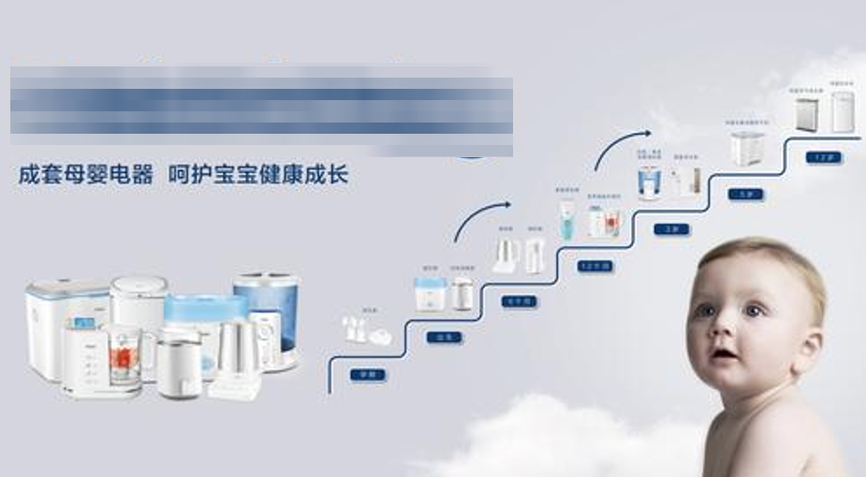
解读多级裂变活动的数据统计表：
点燃
以某婴童小家电项目为例

Slide 33
裂变活动的数据统计分析：
点燃
裂变活动复盘
用户层数上： | 总人数 | 阶梯一达成数 | 阶梯一达成率 | 阶梯二达成数 | 阶梯二达成率 | 阶梯三达成数 | 阶梯三达成率 | 有效分享人数
1级 | 270 | 24 | 8.89% | 20 | 7.41% | 14 | 5.19% | 74
2级 | 429 | 15 | 3.50% | 13 | 3.03% | 7 | 1.63% | 55
3级 | 274 | 11 | 4.01% | 10 | 3.65% | 5 | 1.82% | 34
4级 | 177 | 15 | 8.47% | 8 | 4.52% | 2 | 1.13% | 29
5级 | 130 | 15 | 11.54% | 2 | 1.54% | 4 | 3.08% | 24
6级 | 131 | 18 | 13.74% | 3 | 2.29% | 1 | 0.76% | 30
7级 | 106 | 7 | 6.60% | 0 | 0.00% | 0 | 0.00% | 15
8级 | 33 | 4 | 12.12% | 0 | 0.00% | 0 | 0.00% | 7
9级 | 15 | 1 | 6.67% | 1 | 6.67% | 0 | 0.00% | 5
10级 | 15 | 6 | 40.00% | 1 | 6.67% | 0 | 0.00% | 9
11级 | 31 | 1 | 3.23% | 1 | 3.23% | 1 | 3.23% | 9
12级 | 33 | 5 | 15.15% | 0 | 0.00% | 0 | 0.00% | 8
13级 | 25 | 0 | 0.00% | 1 | 4.00% | 1 | 4.00% | 2
14级 | 19 | 0 | 0.00% | 0 | 0.00% | 0 | 0.00% | 0
这是通过裂变工具可以导出的数据，很多新同学之前没怎么接触过裂变，可能不知道怎么理解这些数据

Slide 34
解读多级裂变活动的数据统计表：
点燃
裂变活动复盘
总参与数： | 1688
净增好友数： | 1189
裂变率： | 84.00%
好友留存率： | 76.11%
 | 第一阶梯： | 第二阶梯： | 第三阶梯：
达到用户数： | 122 | 60 | 35
1级
2级
3级
2级
2级
3级
3级
3级
4级
5级
6级
6级
7级
6级
4级
4级
 | 历史数 | 有效数 | 链路最高人数
顾客裂变最高有效人数： | 20 | 20 | 92
达到最高阶梯三人数： | 122
(1)用户层数是指用户所处的裂变链条位置，1级就是种子用户
(2)对14个层级的人数求和，就是总参与人数
(3)第二层级的人肯定都是第一层级的人介绍过来的，但第三层级
的人跟第一层级的人没有必然联系，因此每向下一层虽然用户一般
是递减的，但它不一个漏斗模型，不能用漏斗工具去分析
(4)阶梯一指的是第一级的任务要求，如：3个好友助力，奖个鸡米花
阶梯二指的是第二级的任务要求，如：5个好友助力，奖个鸡腿
(5)有效分享人数：分享的海报至少有1位好友助力称为有效分享
(6)裂变率=裂变的新粉人数/活动触达人数

Slide 35
裂变活动如何做数据分析：
点燃
以某口腔护理项目为例

Slide 36
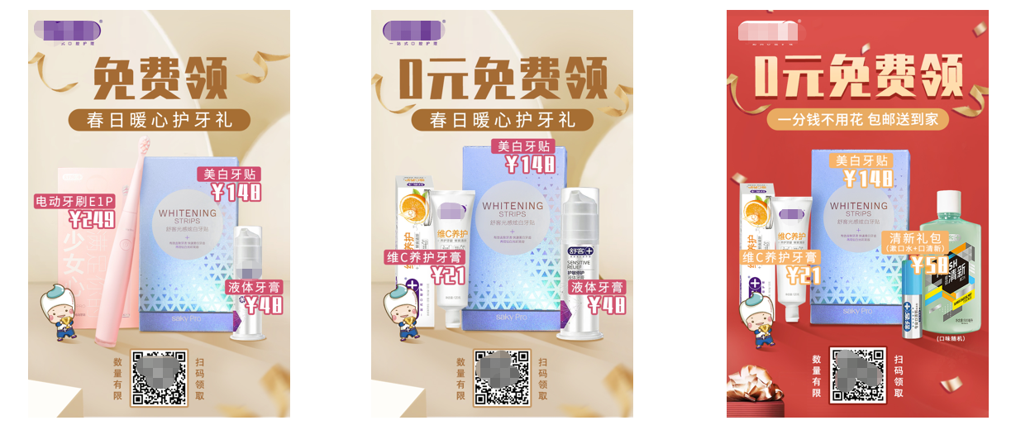
[图片]
裂变活动如何做数据分析：
点燃
裂变数据分析的逻辑也是一样的：要对比不同的文案和素材，没有对比，就无从优化
3/18裂变：538人
3/20裂变：6534人
3/26裂变：5134人
3/30裂变：6429人

Slide 37
[图片]
裂变活动如何做数据分析：
注意更换奖品，对比效果
点燃
3.18裂变复盘
裂变日期 | 触达人数 | 目标裂变人数 | 阶梯裂变 | 裂变目标人数 | 理论上最低礼品数量 | 实际裂变人数 | 奖品设置数量 | 达标数量（去重） | 实际兑奖数量 | 分级裂变兑奖率 | 兑换率 | 整体兑奖比例 | 奖品名称 | 奖品价格 | 总成本 | 平均获客成本
3.18 | 400（2个群） | 10000 | 3 |  |  | 538 | 475 | 36 | 12 | 46.15% | 2.53% | 50.98% | 液体牙膏 | 48 | 576 | 5.86
 |  |  | 18 |  |  |  | 20 | 9 | 9 | 34.62% | 45.00% |  | 美白牙贴 | 148 | 1332
 |  |  | 28 |  |  |  | 5 | 6 | 5 | 19.23% | 100.00% |  | E1P电动牙刷 | 249 | 1245
3.20裂变复盘
裂变日期 | 触达人数 | 目标裂变人数 | 阶梯裂变 | 裂变目标人数 | 理论上最低礼品数量 | 实际裂变人数 | 奖品设置数量 | 达标数量（去重） | 实际兑奖数量 | 分级裂变兑奖率 | 兑换率 | 整体兑奖比例 | 奖品名称 | 奖品价格（含运费） | 总成本 | 平均获客成本
3.20 | 19000（个微点对点+企微群） | 5000 | 5 | 2308 | 462 | 6534 | 322 | 260 | 319 | 64.97% | 99.07% | 98.20% | 维c养护牙膏 | 31 | 9889 | 4.04
 |  |  | 8 | 1731 | 216 |  | 112 | 153 | 107 | 21.79% | 95.54% |  | 液体牙膏 | 58 | 6206
 |  |  | 12 | 962 | 80 |  | 66 | 87 | 65 | 13.24% | 98.48% |  | 美白牙贴 | 158 | 10270
3.26裂变复盘
裂变日期 | 触达人数 | 目标裂变人数 | 阶梯裂变 | 裂变目标人数 | 理论上最低礼品数量 | 实际裂变人数 | 奖品设置数量 | 达标数量（去重） | 实际兑奖数量 | 分级裂变兑奖率 | 兑换率 | 整体兑奖比例 | 奖品名称 | 奖品价格（含运费） | 总成本 | 平均获客成本
3.26 | 2031（手机号） | 5000 | 5 | 3248 | 650 | 5134 | 583 | 256 | 278 | 66.99% | 47.68% | 96.29% | 维c养护牙膏 | 31 | 8618.00 | 4.65
 |  |  | 8 | 1090 | 136 |  | 343 | 97 | 64 | 15.42% | 18.66% |  | 口清新+漱口水 | 58.5 | 3744.00
 |  |  | 12 | 662 | 55 |  | 195 | 78 | 73 | 17.59% | 37.44% |  | 美白牙贴 | 158 | 11534.00
3.30裂变复盘
裂变日期 | 触达人数 | 目标裂变人数 | 阶梯裂变 | 裂变目标人数 | 理论上最低礼品数量 | 实际裂变人数 | 奖品设置数量 | 达标数量（去重） | 实际兑奖数量 | 分级裂变兑奖率 | 兑换率 | 整体兑奖比例 | 奖品名称 | 奖品价格（含运费） | 总成本 | 平均获客成本
3.30 | 3655（包裹卡） | 4000 | 5 | 2599 | 520 | 6429 | 583 | 221 | 214 | 53.90% | 36.71% | 94.52% | 维c养护牙膏 | 31 | 6634.00 | 4.45
 |  |  | 8 | 872 | 109 |  | 343 | 87 | 70 | 17.63% | 20.41% |  | 口清新+漱口水 | 58.5 | 4095.00
 |  |  | 12 | 530 | 44 |  | 195 | 112 | 113 | 28.46% | 57.95% |  | 美白牙贴 | 158 | 17854.00

Slide 38
[图片]
裂变活动如何做数据分析：
点燃
3月已执行的流程优化
优化方向 | 选品优化 | 触达量优化 | 产品库存优化 | 兑奖流程优化 | 数据核对准确性优化
原设定 | 最低档高价值（49元）礼品，9.9包邮。 | 全量触达，快速领完礼品。 | 全部礼品领完，活动自动结束，部分用户达标但是兑换码已经领完，无法兑奖。 | 任何没有抢到兑换码用户不发放礼品。 | 兑奖时间为三天，为了不延迟发货，期间需要多次截单和核对，并且还是会出现重复下单问题。
优化后 | 最低档低价值（21元），0元包邮。 | 逐量触达，一天内裂变完毕，不触达重复客户。 | 库存充裕，目标达成则手动关闭活动，保证所有达标用户都能拿到对应奖品。 | 由于系统问题或礼品数量问题等造成的助理值无法计算或无兑换码的情况，都采用人工核对的方法，达标补发礼品。 | 修改兑奖时间截止到第二天中午，就可以保证发货时间的同时核查无漏洞。
再根据数据从选品和流程等环节做优化调整

Slide 39
[图片]
裂变活动如何做数据分析：裂变粉的后期数据跟踪
点燃
裂变粉丝3月整体入群情况
客户总数 | 裂变粉丝 | 其他粉丝 | 粉丝总数
粉丝数 | 19115 | 14007 | 33122
进群数 | 242 | 3837 | 4079
进群率 | 1.27% | 27.39% | 12.32%
可优化空间： 1、裂变粉丝和普通粉丝没有做精细化区分运营 2、没有拆分业绩，无法测算真实价值区别 3、仅全量触达拉群过1次，进群率极低。
这里再提醒大家注意一个问题：裂变粉不是你的目标用户，是泛粉，不精准用户
所以裂变粉一定要打【裂变】标签，后续要登记用户的进群、互动数据
裂变粉加过来之后，还要进行一个完整的用户信任度建设流程，让用户对品牌、对产品建立认知和信任
才能进一步执行裂变粉的变现

Slide 40
裂变活动如何设计：
点燃
（1）如何让每一级的用户都能分享出去，形成持续扩散的链式反应？
裂变活动的核心算法：B=MAT，
B是Behavior行为，M是Motivation 动机，A是Ability能力，T是Triggers触发。

Slide 41
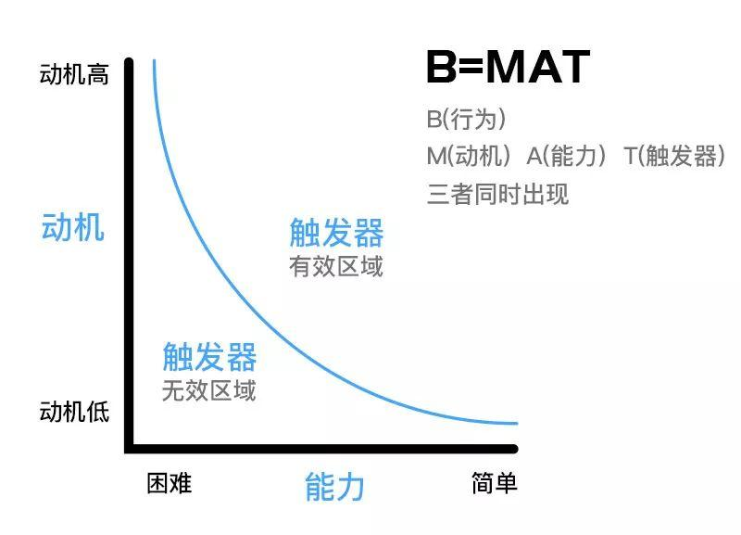
裂变活动如何设计：
点燃
（1）如何让每一级的用户都能分享出去，形成持续扩散的链式反应？
首先是设计好触发点，有效的触发点要有3个特性：
1、用户能感知到触发点；
2、用户能把触发点和目标行为结合起来；
3、触发点发生的时候，用户同时有能力和目标完成任务。
在任务环节的设计上需要遵循几个逻辑：
1、不占用用户太多的时间
2、不要太复杂，以免产生操作负荷和认知负荷
3、尊重用户已有的使用习惯，不改变用户的操作习惯

Slide 42
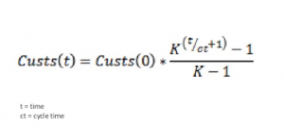
裂变活动如何设计：
点燃
（2）那么接下来我们就开始思考：如何让每一个用户带来更多的用户？
上面这个是营销学里面比较有名病毒传播效果公式：
Custs(0)是种子用户数量， Custs(t)是过了一个时间周期后， 增加的新用户人数。t则是周期，可以选择天，月年。确定T周期后，通过大数据统计，计算K值和ct值。

Slide 43
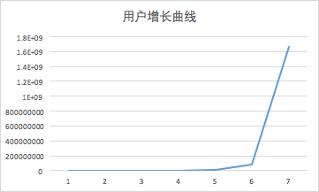
裂变活动如何设计：
点燃
（2）那么接下来我们就开始思考：如何让每一个用户带来更多的用户？
传播周期ct
是指种子用户在一轮传播后， 失去了再邀请新用户的能力。
换句话说，是一个新用户用户了7天时间成功推荐了2个用户后，就再也不推荐了。那这个传播周期如何计算呢？我认为是加权平均值。 第一个用户是第一天推荐的，第二个用户是第7天推荐的。 那传播周期就等于（1*1+7*1)/2＝4。平均花了4天推荐了2个用户，种子用户就失去了推荐能力。
重点关注K因子
所有的通过病毒营销， 自我复制， 实现爆炸式增长的互联网产品， K因子都远大于1，在facebook发展初期， 一个用户可以带来20个新用户。 对应的用户增长图表就是。 它反映出， 在初始阶段迅速积累用户， 在4到5个传播周期过后， 系统用户就呈现惊人的爆炸增长。仅用6个传播周期人数就达到14亿。
简单来说，就是：
1、设置一个偏低的初级裂变门槛--CT
2、设置多级激励，让1个用户有动力裂变更多人--K

Slide 44
裂变活动如何设计：
点燃
举两个数据实例方便大家理解
1、设置一个偏低的初级裂变门槛--CT
2、设置多级激励，让1个用户有动力裂变更多人--K
首次测试，活动玩法：
五个好友助力成功，送小水壶一个
平均单粉裂变1.3人
第二次调整了活动玩法：
三个好友助力成功，送小水壶一个
平均单粉裂变1.7人
从CT值做优化，效果提升31%
第二次测试，活动玩法：
三个好友助力成功，送小水壶一个
平均单粉裂变1.7人
第三次调整了活动玩法：
1、三个好友助力成功，送小水壶一个
2、六个好友助力成功，送小水壶+精美水壶套+背带
3、十个好友助力成功，送保温水壶+精美水壶套+背带平均单粉裂变2.4人
从K值做优化，效果提升41%
最终裂变效果：提升85%

Slide 45
裂变活动如何设计：
点燃
（3）既然我增加了奖品，自然增加了预算，那接下来要考虑的就是如何控制裂变成本？
加粉成本只能预估，无法精确控制，类似CPM投放，控制不了点击单价，只能尽量让它落在某个范围
所以在活动设计的时候，有几个要注意的地方：
1、在奖品的选择上，尽量选实用但是成本不高的产品，这会给你提供较大的容错空间；
2、在多级奖品的设置上，最高等级的奖品既要跟最低等级的奖品有差异，但也不要形成太大的差异，否则你会发现最低的那个等级形同虚设，而且加粉成本难以控制；
3、计算单粉成本的时候，不要直接拿奖品成本除以达成条件的人数，因为总有人是任务只达成一半的，这些人没拿奖品，会帮你分摊加粉成本；

Slide 46
裂变活动核心数据：
点燃
思考：哪个指标最能够反映出裂变活动的效果？
宣传指标
展示/触达人数
参与人数
活动打开率
加粉指标
增粉数
掉粉数/率
留存数/率
赠品成本
单粉成本
裂变率
人均裂变好友数
转化指标
裂变级数
有效分享人数
分级达标人数
分级兑奖人数
分级兑奖率
答案：裂变率 因为 裂变率= （增粉数 - 掉粉数）/ （触达人数 X 活动打开率）

Slide 47
点燃
品牌私域运营中心
品牌化私域运营案例分享
私域软件系统介绍

Slide 48
系统规划
点燃
SCRM系统介绍
系统主要功能
应用场景
执行规划

Slide 49
点燃SCRM主要功能介绍
点燃
点燃SCRM是基于Web的企业微信用户管理系统，主要用于扩展官方后台缺失的管理功能，提升工作效率，同时将一部分人工操作转为软件自动执行。
会话中台
标签运营
批量群发
主动加粉
支持多账号集合聊天中台
支持会话存档（聊天记录查询）
支持多条件组合批量打标
支持条件策略自动打标
支持聊天关键词用户批量打标
支持用户按标签自动拉群
支持定时发送、标签定向发送
支持富文本信息
支持自定义条件自动群发
支持手机号批量自动加粉
支持自动添加所有群好友
支持自动添加个微所有好友

Slide 50
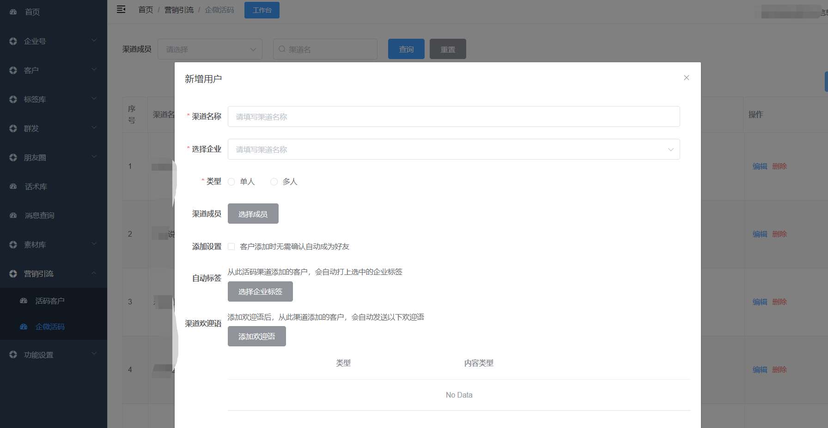
主要功能：1、企微活码被动加粉
点燃
企微活码：一个活码实现多个导购账号的分流（最常见的应用场景：包裹卡二维码）
1、可以实现自动欢迎语
2、加满一批导购号可以实时更换成另一批导购号，不需要更换包裹卡
3、可以实现该活码添加的用户自动打标签，完成用户来源渠道的识别

Slide 51
主要功能：2、导入手机号主动加粉
点燃
客户导入加粉：通过批量导入手机号主动添加客户，主要用于多个导购账号批量添加老客
1、可以模设置加粉间隔，再云手机上模拟接近真实的加粉动作
2、可以设置加粉上限，避免单日加粉过多被系统监控，
3、可以自动去重
4、腾讯官方接口不支持批量主动加粉和自动加粉，这个功能是对私域运营的一个很好的补充

Slide 52
主要功能：3、外部群主动加粉
点燃
群加粉功能：把企微导购所在的外部群群友全部进行主动添加
1、这是个官方禁用的功能，风险高，只能用于个微粉转企微的时候一次性转粉，不能经常用
2、需要在开始建群时加入加粉导购号，才能操作新进来成员时自动添加群成员

Slide 53
主要功能：4、个微好友主动加粉
点燃
群加粉功能：把企微导购对应绑定的个微号好友全部进行主动添加
1、这是个官方禁用的功能，风险高，只能用于个微粉转企微的时候一次性转粉，不能经常用
2、需要原来用于加粉的个微号申请成为企微导购账号，再把这个企微导购账号运行主动加粉

Slide 54
主要功能：5、用户标签
点燃
企业标签：跟企业微信后台的用户标签功能同步，提供了更丰富的查询、筛选管理后台

Slide 55
主要功能：6、消息批量群发
点燃
新增群发：跟企业微信后台的定向群发功能类似，主要区别有3点：
1、企微后台的群发不能定时群发，SCRM的可以
2、企微后台的群发需要导购在手机上点确认才会发出，SCRM不需要
3、企微后台的群发每个用户每月只能收到4条，SCRMAPI通过云手机群发，没有次数限制

Slide 56
主要功能：7、外部群批量群发
点燃
外部群群发：企微后台也提供了外部群群发的功能，这两者主要区别有：
1、企微后台的群发不能定时发，SCRM的可以
2、企微后台的群发筛选维度比较单一，群比较多而且命名复杂的时候无法精准选择

Slide 57
主要功能：8、WEB中台
点燃
工作台：类似千牛工作台，把多个导购账号的客户和聊天界面都整合在一起，方便切换：
1、目前只有支持云手机的SCRM软件才能配置WEB中台
2、中台的回复效率远远高于PC企微多开和在手机上直接回复，而且方便调用话术库素材库

Slide 58
主要功能：9、消息查询
点燃
消息查询：相当于免费使用了企微的会话存档功能（腾讯对每个子账号收￥300/年）
1、可以根据时间查询，或者查询某个子账号的聊天记录可以筛选
2、可以根据聊天关键词进行用户打标

Slide 59
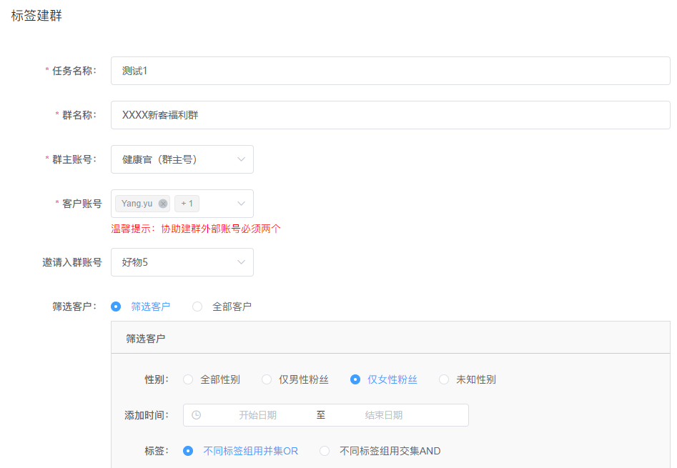
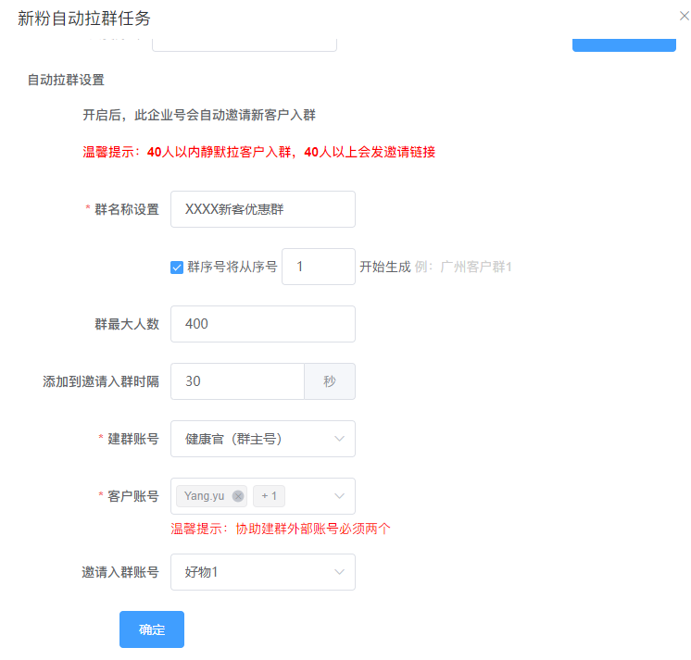
主要功能：10、自动标签拉群
点燃
标签拉群：按标签建立用户群，适用于用户类型比较多样的项目，如连锁药店、零售平台
1、可以根据标签把用户批量拉进一个新建的群，或者拉进一个已经建好的群，满人自动建新群
2、可以把新粉自动拉进指定的群，直接完成加粉to进群的流程

Slide 60
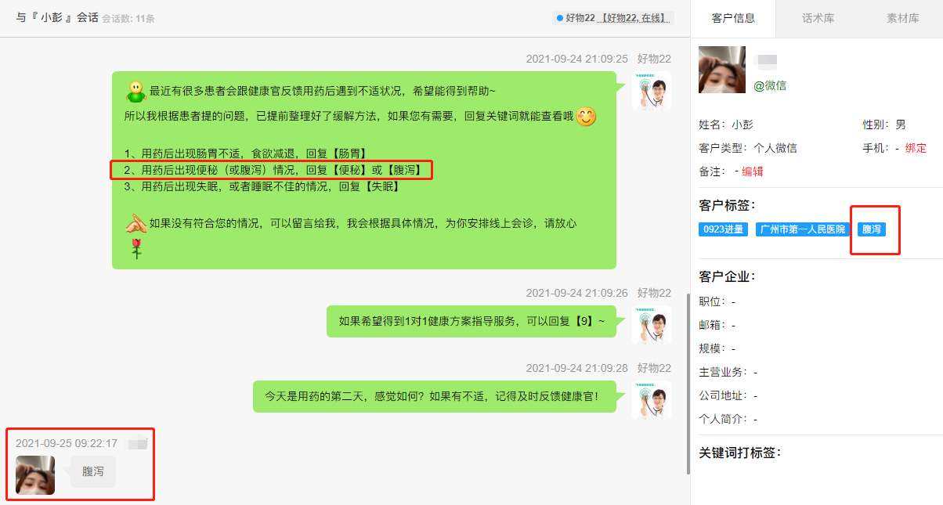
主要功能：11、关键词自动打标
点燃
通过群发、欢迎语引导用户回复，通过对方的回复可以打标识别其选择/需求

Slide 61
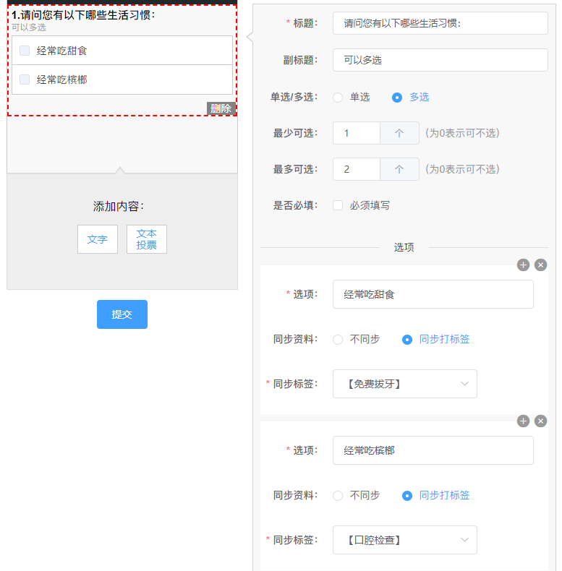
主要功能：12、调研问卷自动打标
点燃
通过群发、欢迎语引导用户填写问卷，可以根据对方的选项给用户打上对应的标签，便于下一步做人群分层和精准触达

Slide 62
应用场景：
点燃
加粉
老客：手机号主动加粉
老客：个微好友批量加粉
新客：包裹卡活码加粉
用户细分
渠道来源：活码自动标签
绑号后自动识别用户订单
多维度批量打标处理
自动引导
活码自动欢迎语引导进群
群欢迎语自动引导参加活动
活码新粉按标签自动拉群
定时群发
定时自动群早晚安
定时朋友圈
定时自动走群脚本
人员增效
WEB客服中台
关键词自动回复
自动打标策略

Slide 63
系统规划
点燃
SCDP系统介绍
自动绑号、自动打标
用户复购管理
用户行为跟踪管理

Slide 64
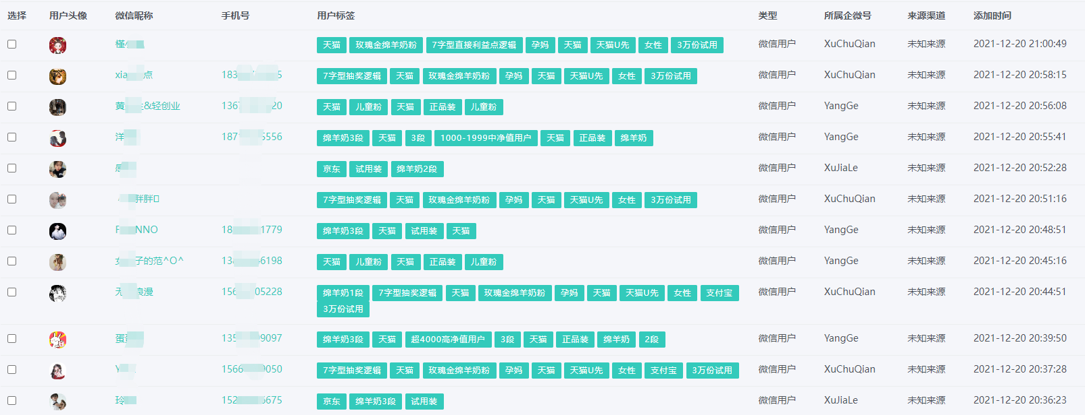
自动化增效：自动绑号，自动打标
点燃
点燃研究出一套采用自助填问卷完成绑号和打标的玩法，借助CDP的问卷绑号打标功能，可以实现85%的绑号率，而且完成绑号的订单会自动打上消费行为标签

Slide 65
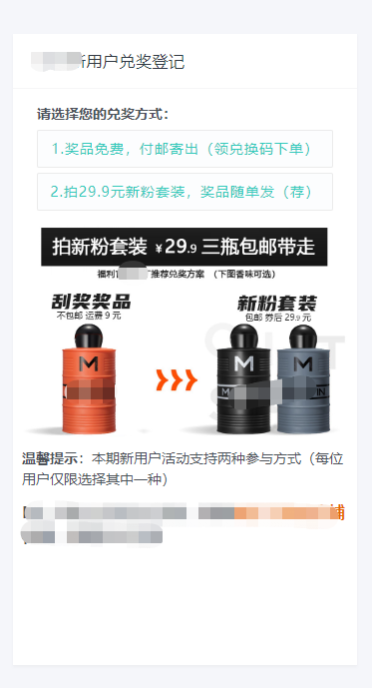
自动化增效：自动绑号，自动打标
点燃
而且该工具可以帮助客服处理大部分的刮刮卡奖品兑换工作，把客服从繁琐的兑奖接待中解放出来
采用人工兑奖的时候：
每个客服每天的极限是接待200个用户并做兑奖登记
每个客服每天的极限是对300个用户进行手动绑号、打标
采用CDP之后：
客服只需要对不会操作的部分用户进行回复处理
每个客服每天可以处理1000个用户的兑奖登记并完成自动绑号和打标

Slide 66
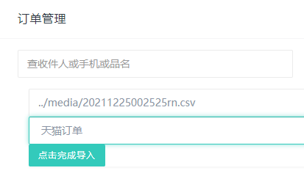
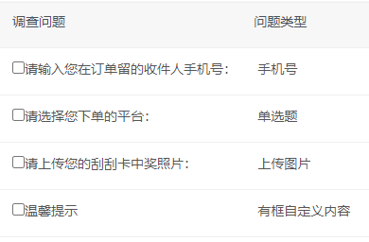
自动化增效：自动绑号，自动打标
点燃
系统工作的逻辑
1、提前导入订单数据
2、设置好自动打标规则
3、发布自助问卷
目前支持8种自动打标逻辑
支持手机号自动绑定
绑号后，该手机号对应的所有订单都会按照打标规则进行匹配，找到对应的标签并完成打标，回传到SCRM

Slide 67
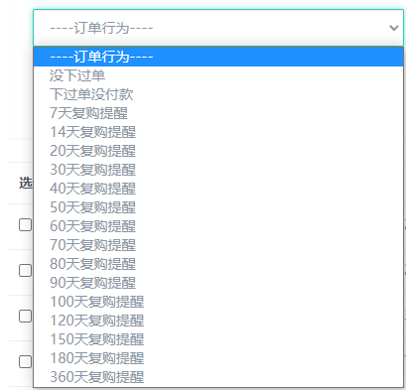
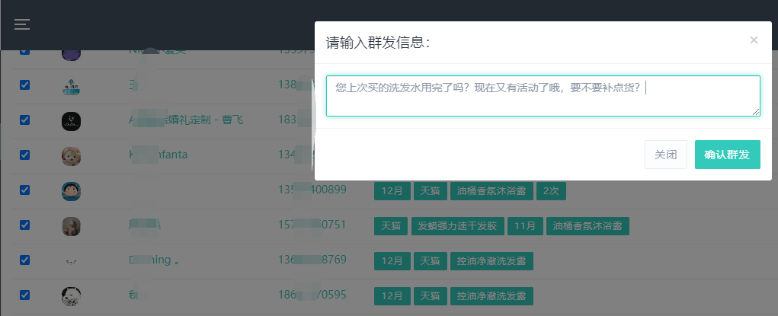
用户复购管理
点燃
可以根据用户上次购买的时间，自定义选择复购周期，找到符合复购时间的用户进行批量群发触达

Slide 68
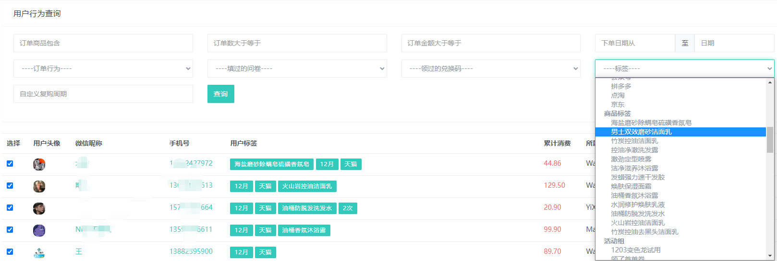
用户行为跟踪管理
点燃
而且，用户的这些消费行为，是可以跟其他行为或者标签进行组合筛选的

Slide 69
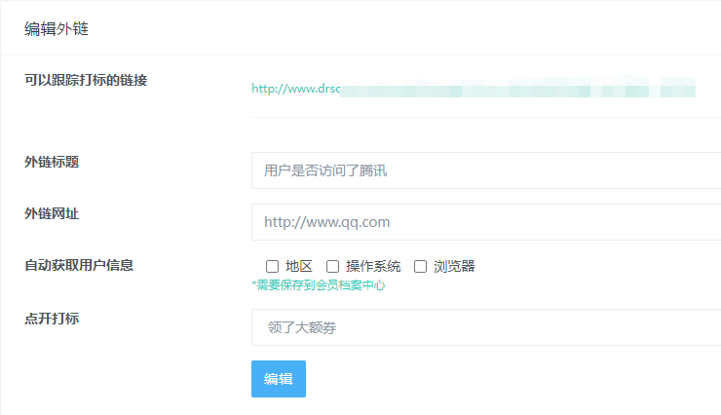
用户行为跟踪管理
点燃
除此之外，还提供了用户在站外网页的行为跟踪工具

Slide 70
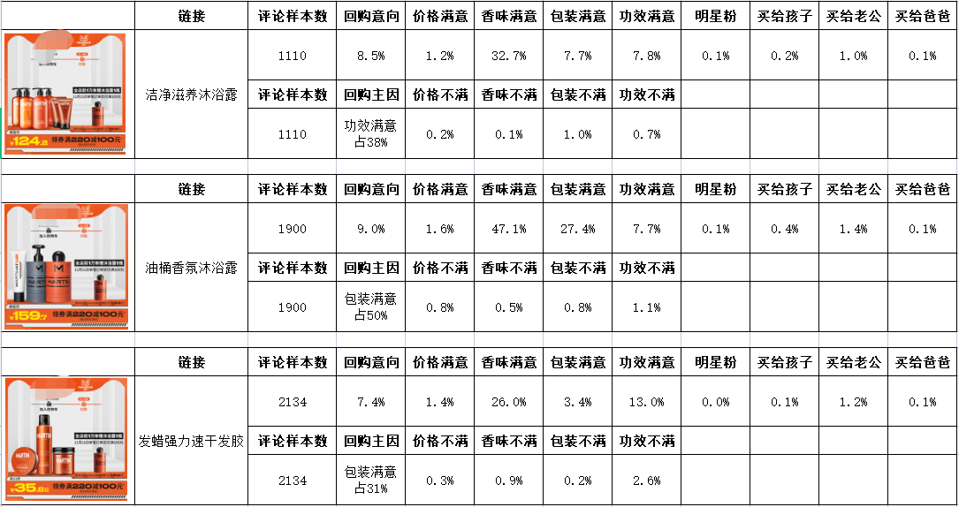
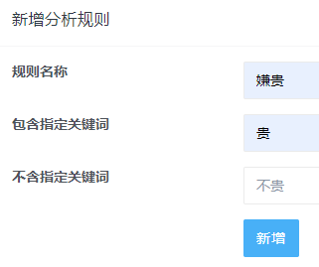
用户行为跟踪管理
点燃
我们还提供了一个商品用户评价的分析工具，方便运营做出货品决策

Slide 71
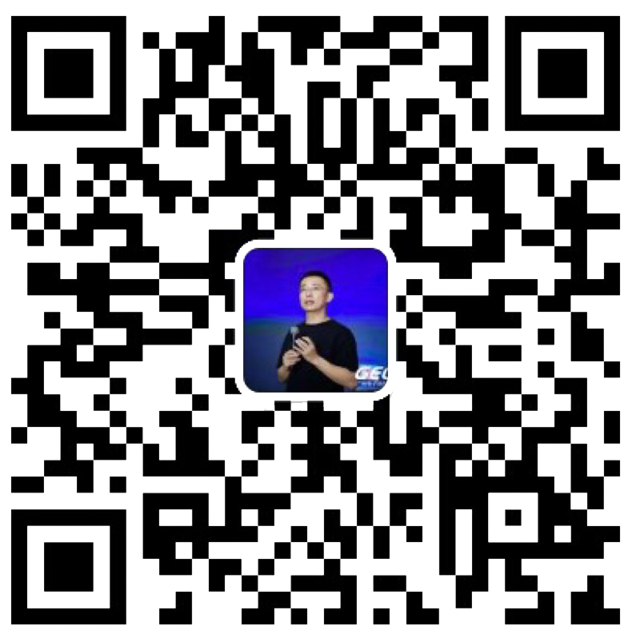
点燃
品牌私域运营中心
最专业的品牌私域运营服务商
帮你管理最有价值的用户资产
Wei Zi Jun
+86 139 0227 0098
WeChat
510970969@qq.com

